Slide 1

Welcome to Algorithms and Data Structures! - CS2100

Slide 2
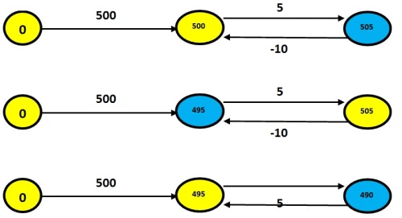
Floyd Warshall
Es un algoritmo de búsqueda del camino más corto en grafos para todo par de vértices que funciona tanto con aristas positivas como negativas (pero no con ciclos negativos)
Un ciclo negativo, es un ciclo en el cual la suma de sus aristas es un valor negativo. En dichos casos Floyd Warshall puede ser usado para detectar dichos ciclos
Es un ejemplo de programación dinámica que se ejecutará siempre en O(|V|³)
Este algoritmo suele utilizarse con grafos densos dirigidos

Slide 3
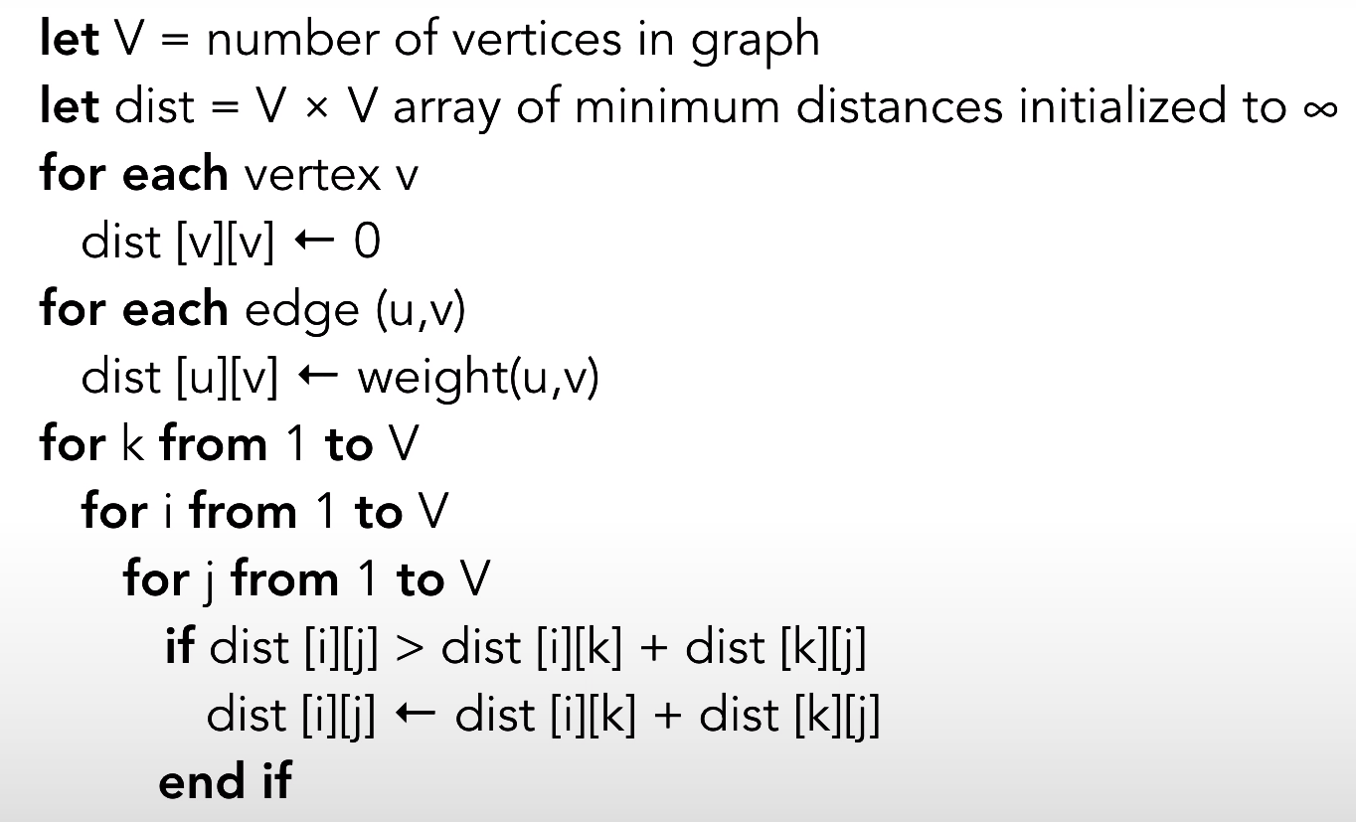
Floyd Warshall
https://www.youtube.com/watch?v=4OQeCuLYj-4
Se irá iterando sobre filas y columnas.
Durante las iteraciones, se irán operando (sumando) cada elemento de cada fila y columna y se comparará con su elemento intersección.
Se reemplazará el elemento intersección por el resultado de la operación, solo cuando esta es menor.
Notes:
https://www.cs.usfca.edu/~galles/visualization/ Visualización

Slide 4
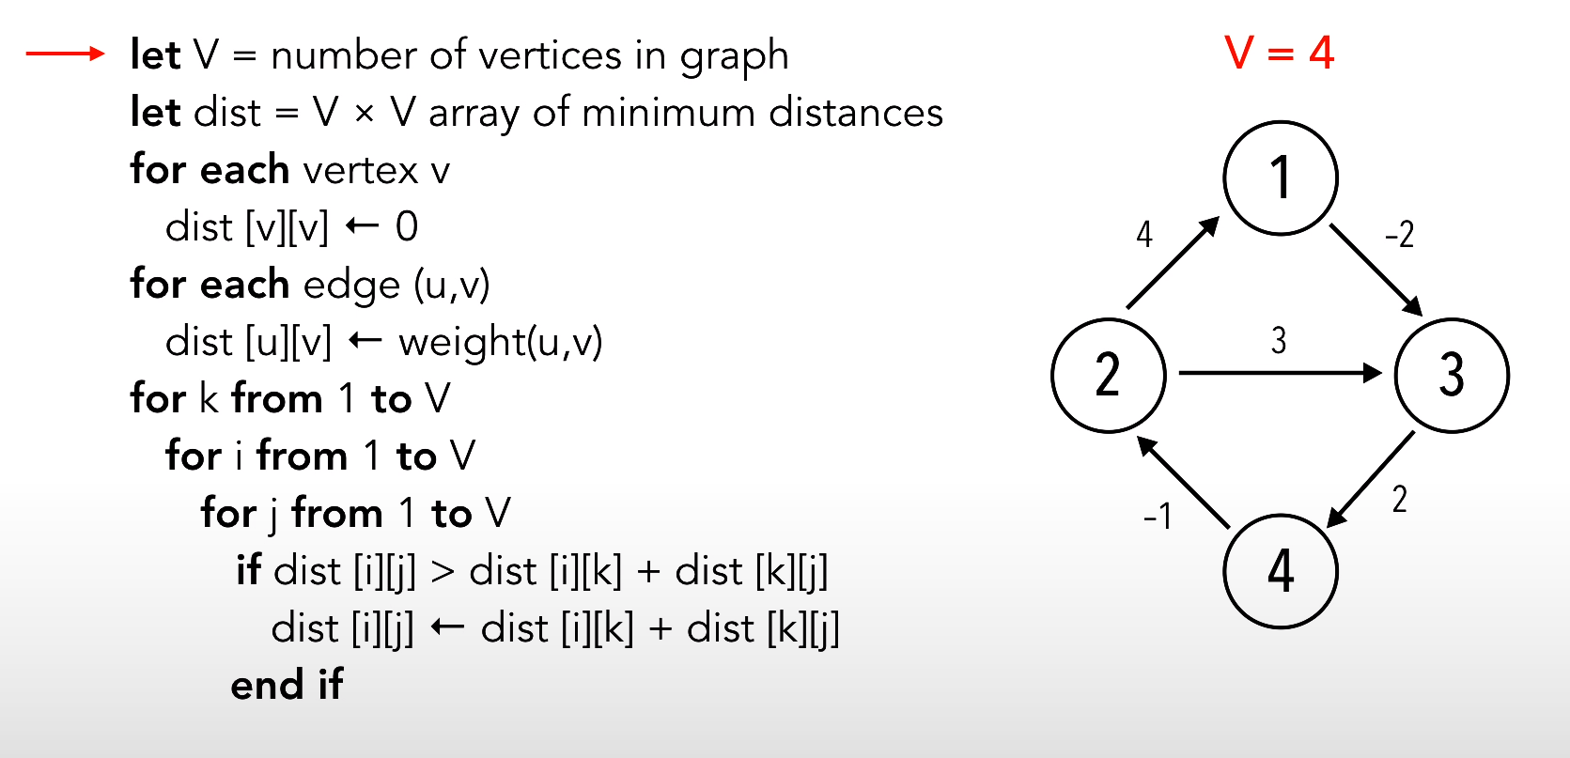
Floyd - Warshall

Slide 5
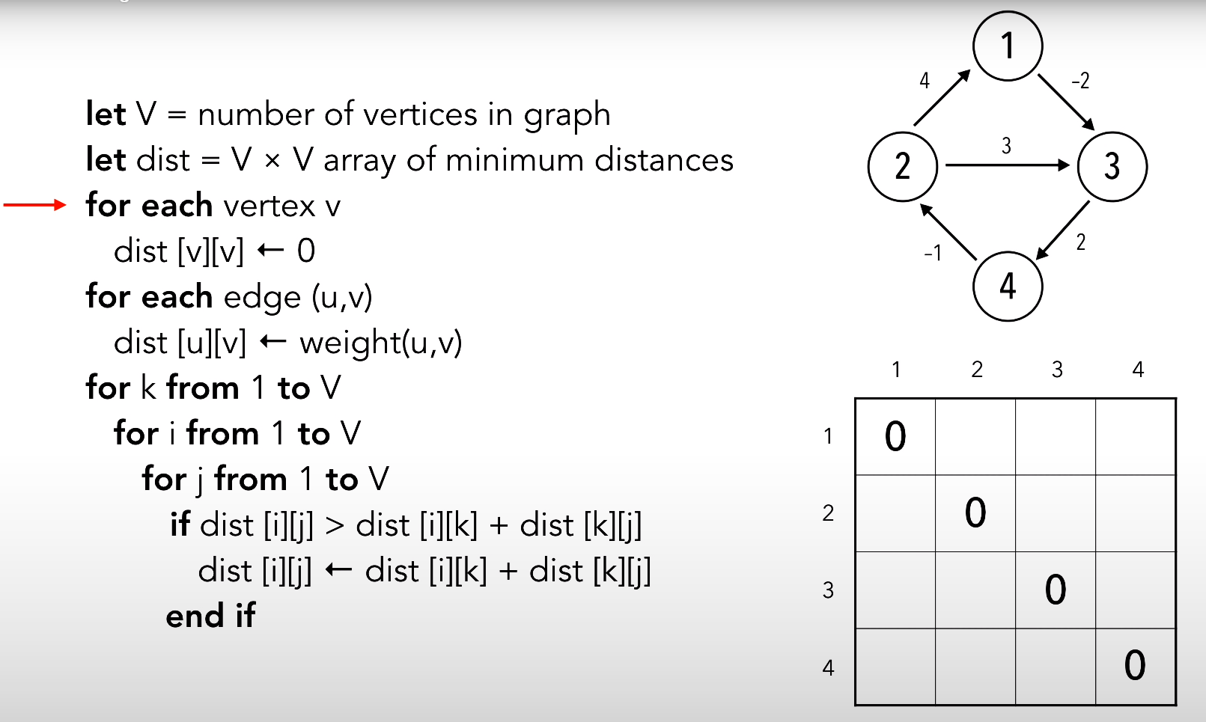
Floyd - Warshall

Slide 6
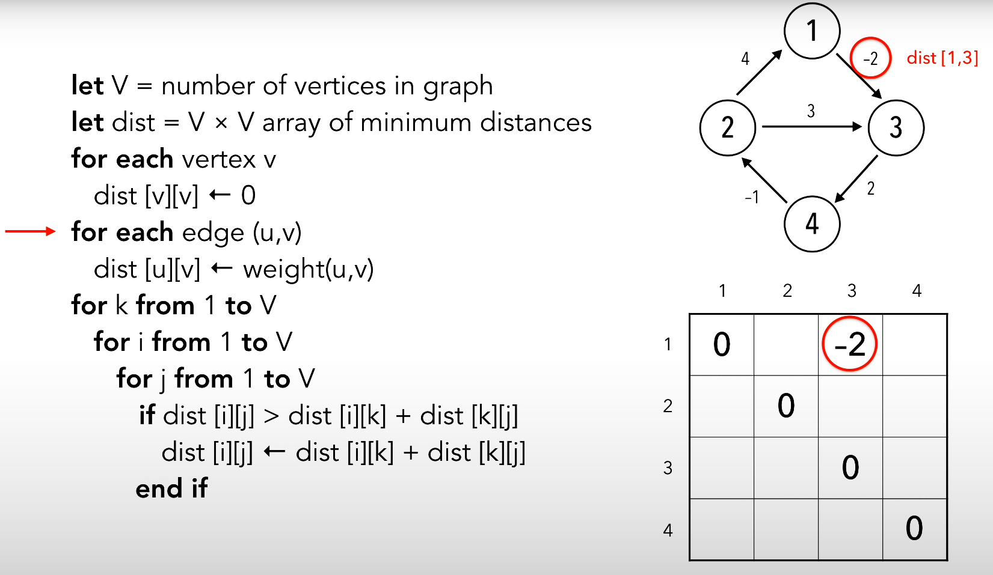
Floyd - Warshall

Slide 7
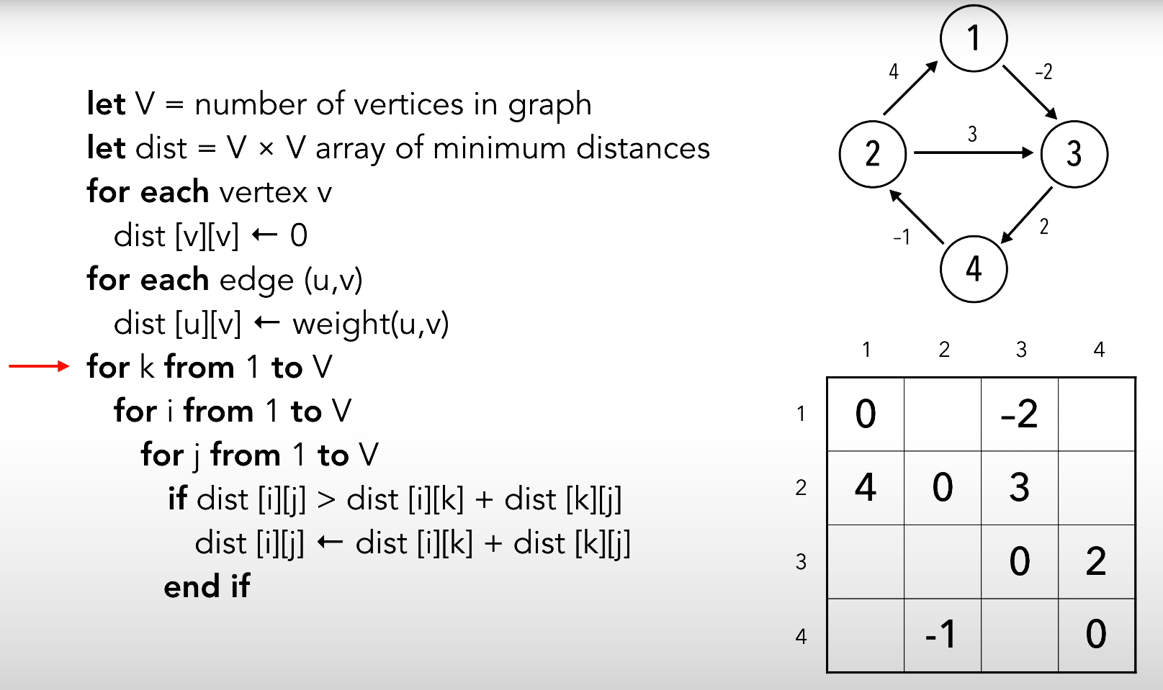
Floyd - Warshall

Slide 8
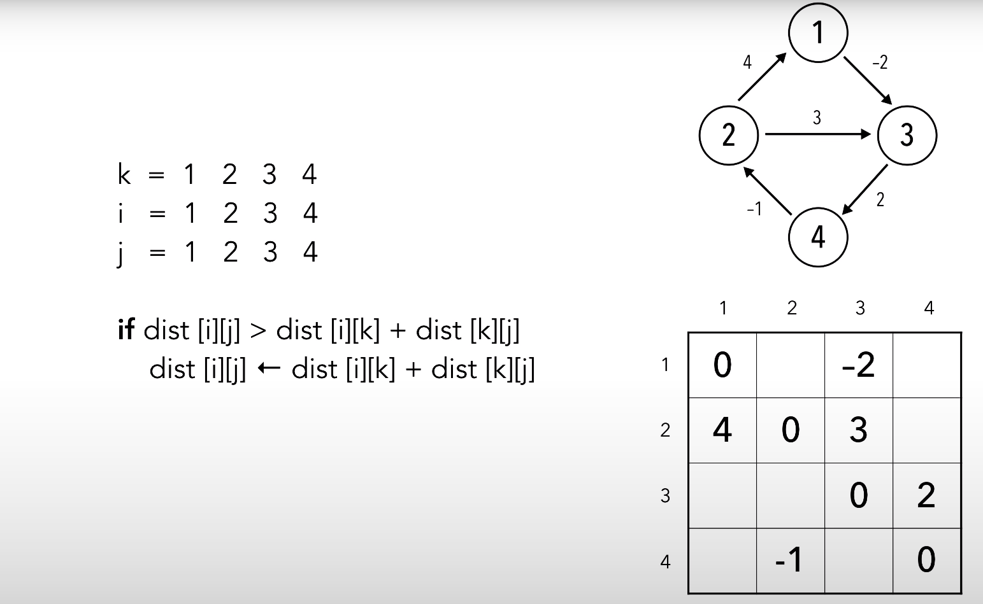
Floyd - Warshall

Slide 9
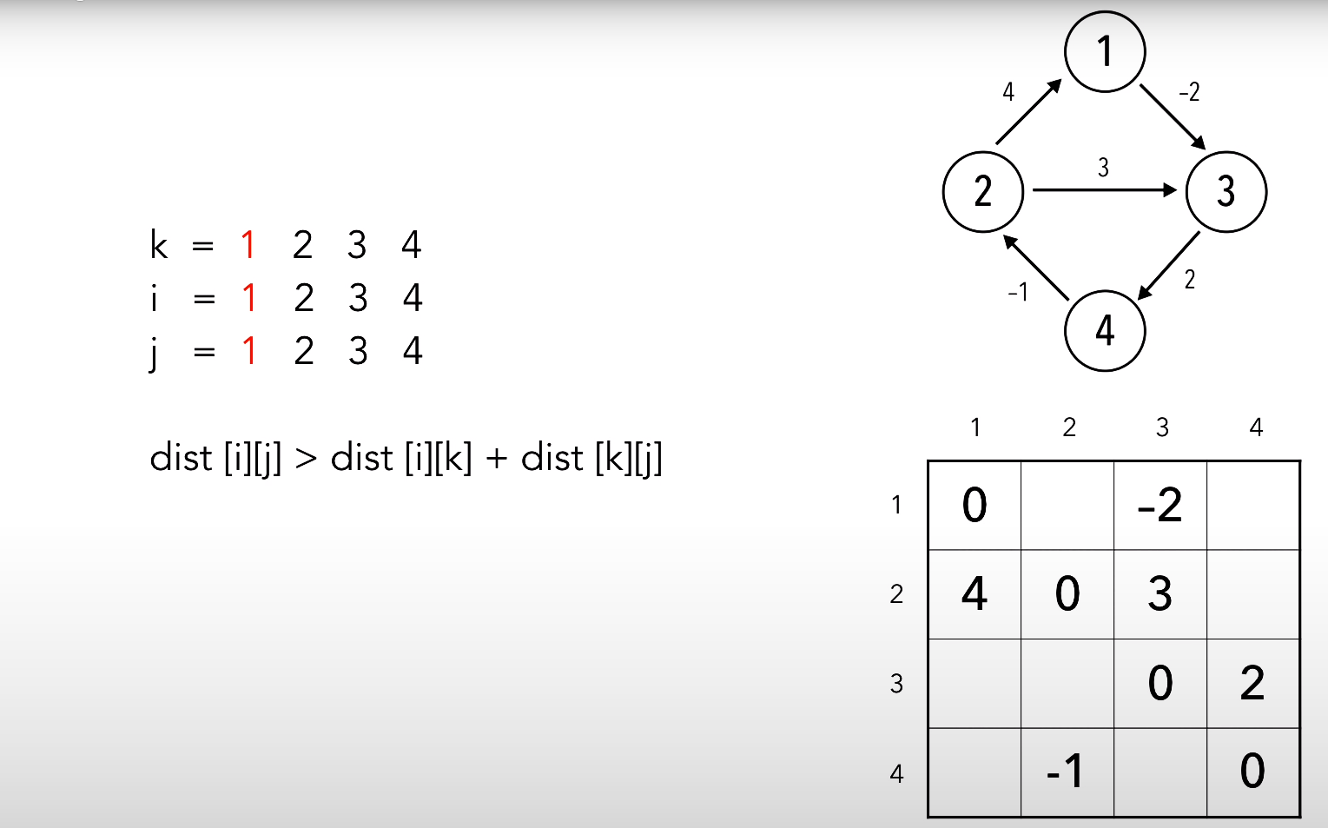
Floyd - Warshall

Slide 10
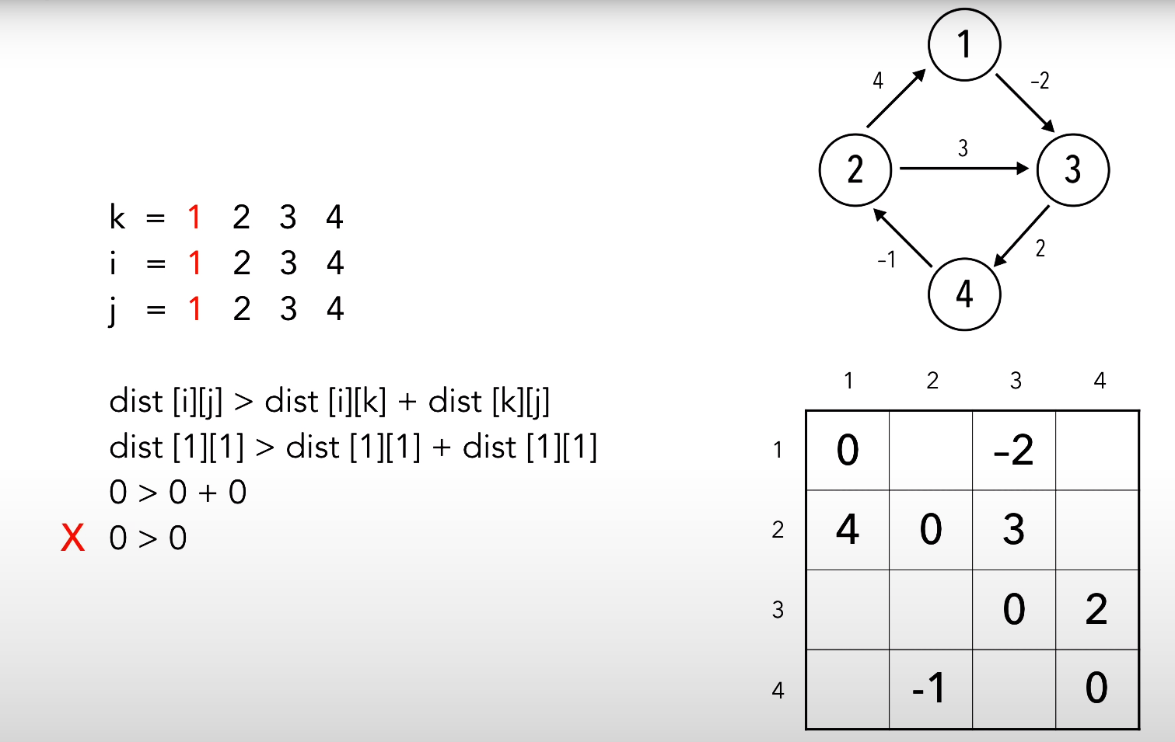
Floyd - Warshall

Slide 11
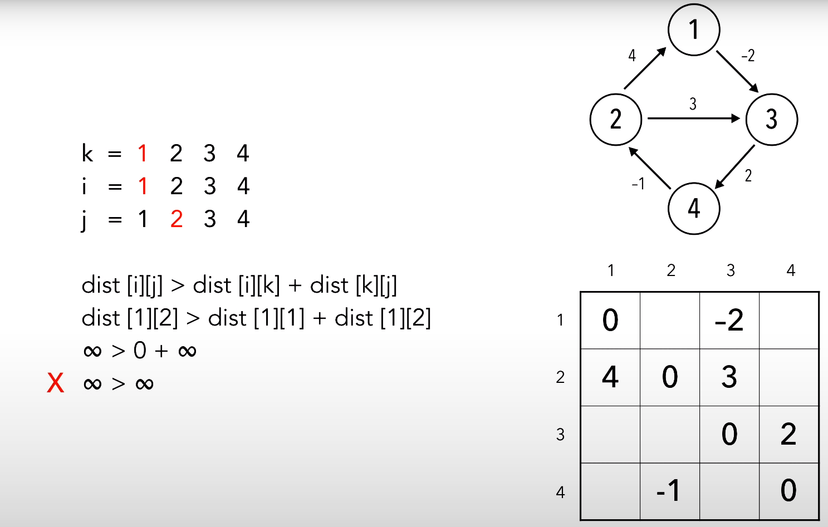
Floyd - Warshall

Slide 12
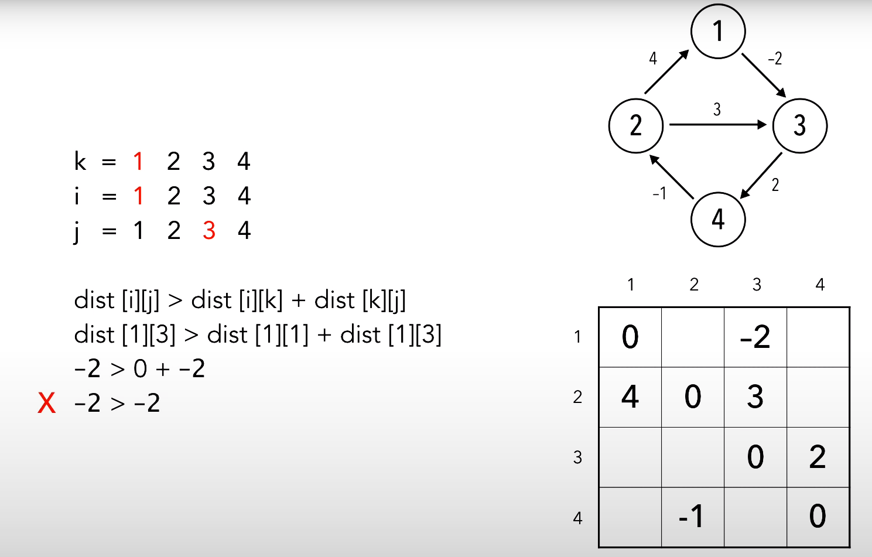
Floyd - Warshall

Slide 13
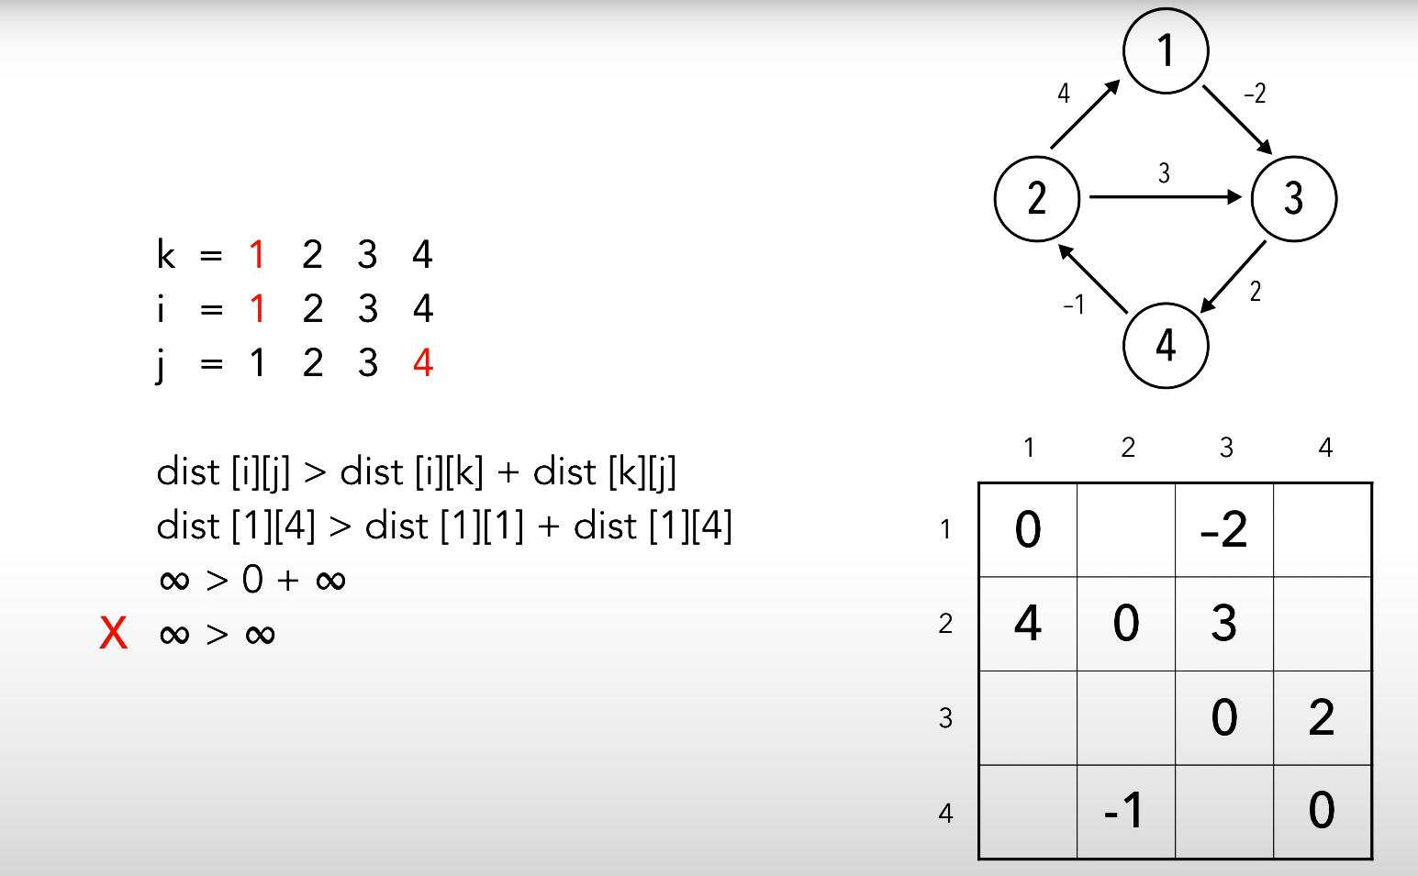
Floyd - Warshall

Slide 14
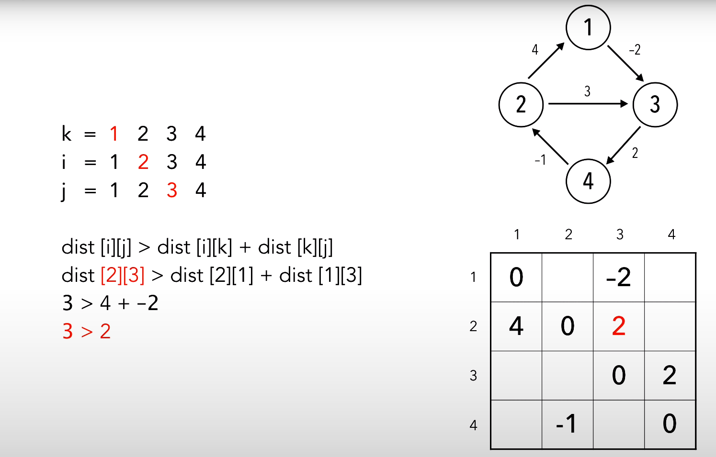
Floyd - Warshall

Slide 15
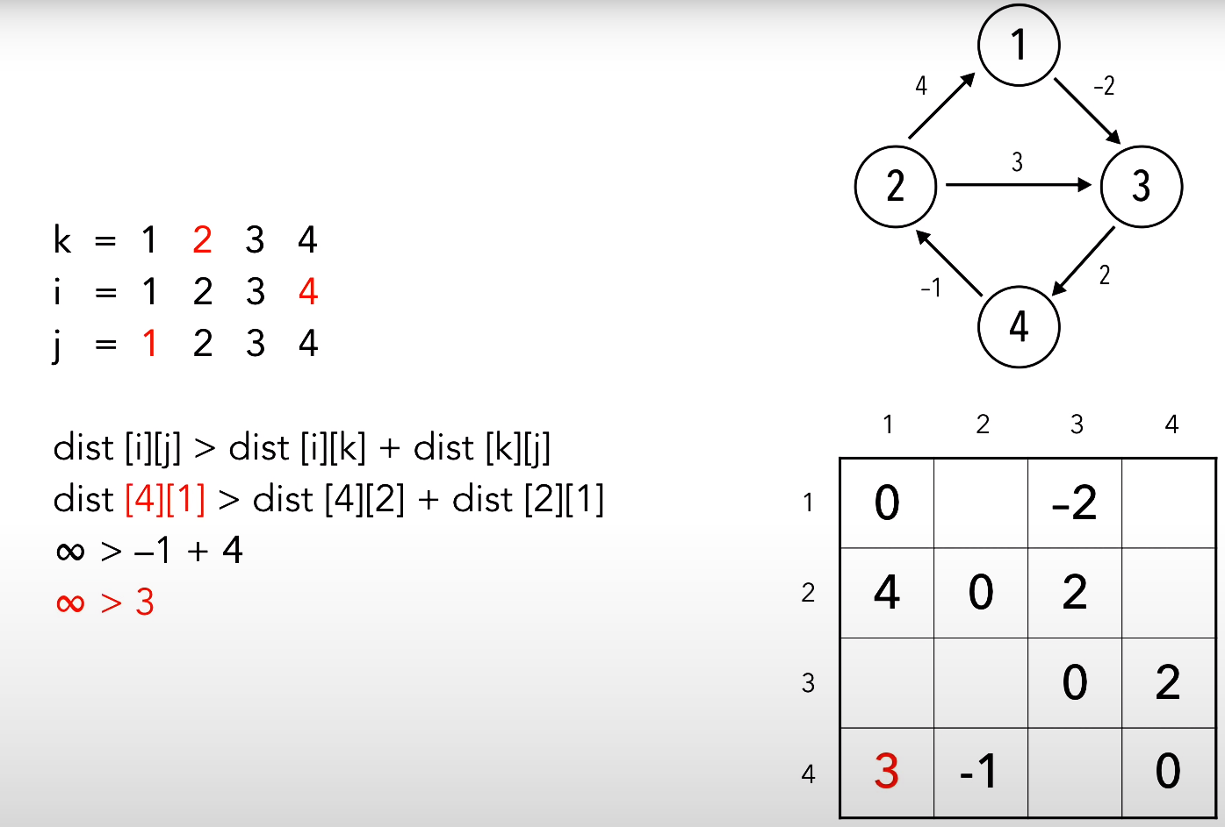
Floyd - Warshall

Slide 16
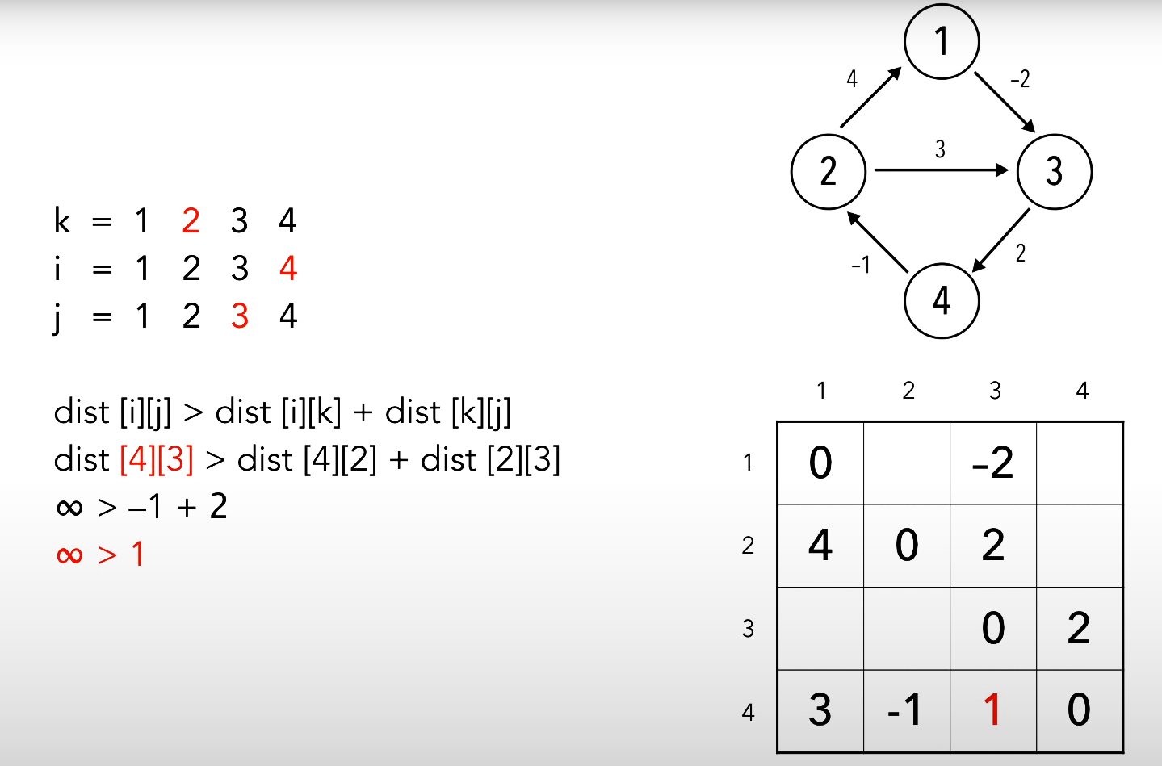
Floyd - Warshall

Slide 17
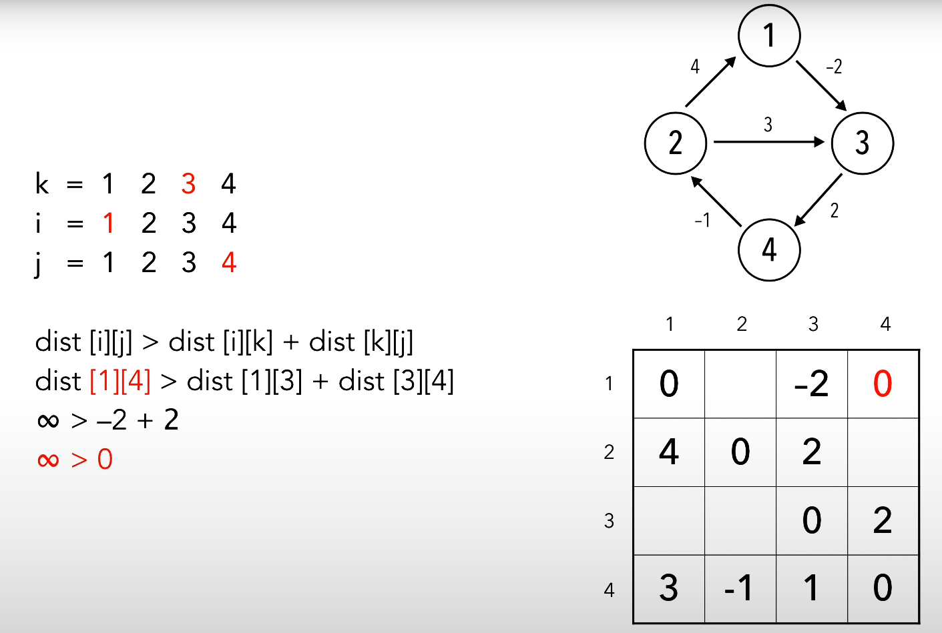
Floyd - Warshall

Slide 18

Floyd - Warshall

Slide 19
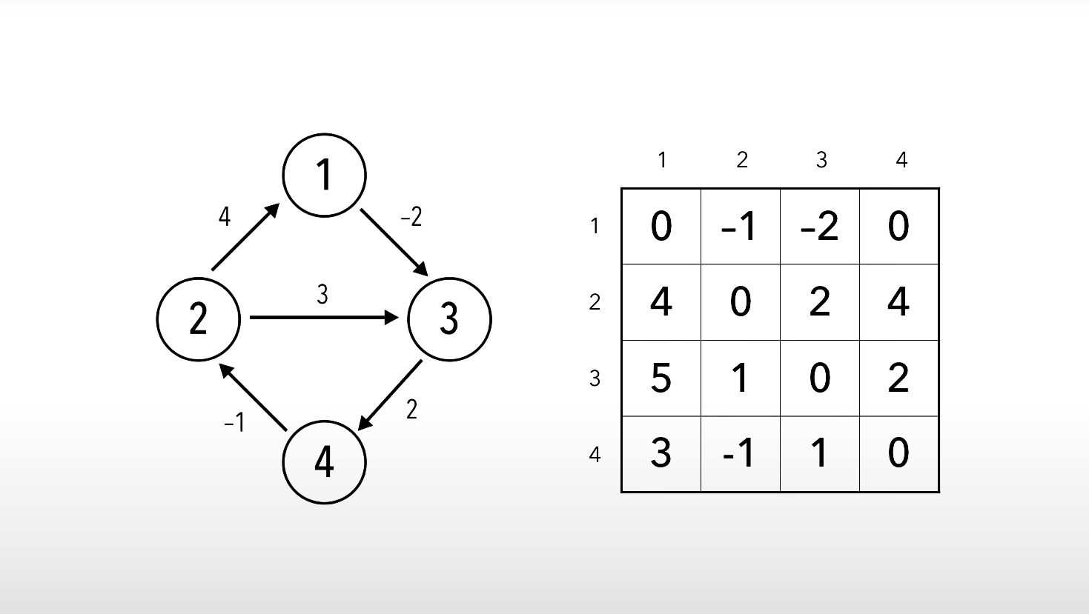
Floyd - Warshall

Slide 20
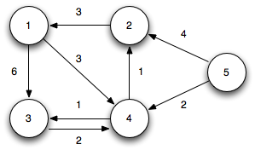
Floyd Warshall
Matriz de Distancias
 | 1 | 2 | 3 | 4 | 5
1 | 0 | ∞ | 6 | 3 | ∞
2 | 3 | 0 | ∞ | ∞ | ∞
3 | ∞ | ∞ | 0 | 2 | ∞
4 | ∞ | 1 | 1 | 0 | ∞
5 | ∞ | 4 | ∞ | 2 | 0
Matriz de Recorridos
Se irá iterando sobre filas y columnas.
Durante las iteraciones, se irán operando (sumando) cada elemento de cada fila y columna y se comparará con su elemento intersección como veremos en el ejemplo.
Se reemplazará el elemento intersección por el resultado de la operación, solo cuando esta es menor.
Nota: Tomaremos !< como no menor
 | 1 | 2 | 3 | 4 | 5
1 | 0 | 2 | 3 | 4 | 5
2 | 1 | 0 | 3 | 4 | 5
3 | 1 | 2 | 0 | 4 | 5
4 | 1 | 2 | 3 | 0 | 5
5 | 1 | 2 | 3 | 4 | 0
Notes:
https://www.cs.usfca.edu/~galles/visualization/ Visualización

Slide 21
Floyd Warshall
Matriz de Distancias
 | 1 | 2 | 3 | 4 | 5
1 | 0 | ∞ | 6 | 3 | ∞
2 | 3 | 0 | ∞ | ∞ | ∞
3 | ∞ | ∞ | 0 | 2 | ∞
4 | ∞ | 1 | 1 | 0 | ∞
5 | ∞ | 4 | ∞ | 2 | 0
Matriz de Recorridos
Columna 1.2 - Fila 1:
3 + ∞ !< 0
3 + 6 < ∞ (Se reemplaza)
3 + 3 < ∞ ( Se reemplaza)
3 + ∞ !< ∞
Columna 1.3 - Fila 1:
∞ + ∞ !< ∞
∞ + 6 !< 0
∞ + 3 !< 2
∞ + ∞ !< ∞
Columna 1.4 - Fila 1:
∞ + ∞ !< 1
∞ + 6 !< 1
∞ + 3 !< 0
∞ + ∞ !< ∞
Columna 1.5 - Fila 1:
∞ + ∞ !< 4
∞ + 6 !< ∞
∞ + 3 !< 2
∞ + ∞ !< 0
 | 1 | 2 | 3 | 4 | 5
1 | 0 | 2 | 3 | 4 | 5
2 | 1 | 0 | 3 | 4 | 5
3 | 1 | 2 | 0 | 4 | 5
4 | 1 | 2 | 3 | 0 | 5
5 | 1 | 2 | 3 | 4 | 0
Notes:
https://www.cs.usfca.edu/~galles/visualization/ Visualización

Slide 22
Floyd Warshall
Matriz de Distancias
 | 1 | 2 | 3 | 4 | 5
1 | 0 | ∞ | 6 | 3 | ∞
2 | 3 | 0 | 9 | 6 | ∞
3 | ∞ | ∞ | 0 | 2 | ∞
4 | ∞ | 1 | 1 | 0 | ∞
5 | ∞ | 4 | ∞ | 2 | 0
Matriz de Recorridos
Columna 2.1 - Fila 2:
∞ + 3 !< 0
∞ + 9 !< 6
∞ + 6 !< 3
∞ + ∞ !< ∞
Columna 2.3 - Fila 2:
∞ + 3 !< ∞
∞ + 9 !< 0
∞ + 6 !< 2
∞ + ∞ !< ∞
Columna 2.4 - Fila 2:
1 + 3 < ∞ (Se reemplaza)
1 + 9 !< 1
1 + 6 !< 0
1 + ∞ !< ∞
Columna 2.5 - Fila 2:
4 + 3 < ∞ (Se reemplaza)
4 + 9 < ∞ (Se reemplaza)
4 + 6 !< 2
4 + ∞ !< 0
 | 1 | 2 | 3 | 4 | 5
1 | - | 2 | 3 | 4 | 5
2 | 1 | - | 1 | 1 | 5
3 | 1 | 2 | - | 4 | 5
4 | 1 | 2 | 3 | - | 5
5 | 1 | 2 | 3 | 4 | -
Notes:
https://www.cs.usfca.edu/~galles/visualization/ Visualización

Slide 23
Floyd Warshall
Matriz de Distancias
 | 1 | 2 | 3 | 4 | 5
1 | 0 | ∞ | 6 | 3 | ∞
2 | 3 | 0 | 9 | 6 | ∞
3 | ∞ | ∞ | 0 | 2 | ∞
4 | 4 | 1 | 1 | 0 | ∞
5 | 7 | 4 | 13 | 2 | 0
Matriz de Recorridos
Columna 3.1 - Fila 3:
6 + ∞ !< 0
6 + ∞ !< 0
6 + 2 !< 3
6 + ∞ !< ∞
Columna 3.2 - Fila 3:
9 + ∞ !< 3
9 + ∞ !< 0
9 + 2 !< 6
9 + ∞ !< ∞
Columna 3.4 - Fila 3:
1 + ∞ <! 4
1 + ∞ !< 1
1 + 2 !< 0
1 + ∞ !< ∞
Columna 3.5 - Fila 3:
13 + ∞ !< 7
13 + ∞ !< 4
13 + 2 !< 2
13 + ∞ !< 0
 | 1 | 2 | 3 | 4 | 5
1 | - | 2 | 3 | 4 | 5
2 | 1 | - | 1 | 1 | 5
3 | 1 | 2 | - | 4 | 5
4 | 2 | 2 | 3 | - | 5
5 | 2 | 2 | 2 | 4 | -
Notes:
https://www.cs.usfca.edu/~galles/visualization/ Visualización

Slide 24
Floyd Warshall
Matriz de Distancias
 | 1 | 2 | 3 | 4 | 5
1 | 0 | ∞ | 6 | 3 | ∞
2 | 3 | 0 | 9 | 6 | ∞
3 | ∞ | ∞ | 0 | 2 | ∞
4 | 4 | 1 | 1 | 0 | ∞
5 | 7 | 4 | 13 | 2 | 0
Matriz de Recorridos
Columna 4.1 - Fila 4:
3 + 4 !< 0
3 + 1 < ∞ (Se reemplaza)
3 + 1 < 6 (Se reemplaza)
3 + ∞ !< ∞
Columna 4.2 - Fila 4:
6+ 4 !< 3
6 + 1 !< 0
6 + 1 < 9 (Se reemplaza)
6 + ∞ !< ∞
Columna 4.3 - Fila 4:
2 + 4 < ∞ (Se reemplaza)
2 + 1 < ∞ (Se reemplaza)
2 + 1 !< 0
2 + ∞ !< ∞
Columna 4.5 - Fila 4:
2 + 4 < 7 (Se reemplaza)
2 + 1 < 4 (Se reemplaza)
2 + 1 < 13 (Se reemplaza)
2 + ∞ !< 0
 | 1 | 2 | 3 | 4 | 5
1 | - | 2 | 3 | 4 | 5
2 | 1 | - | 1 | 1 | 5
3 | 1 | 2 | - | 4 | 5
4 | 2 | 2 | 3 | - | 5
5 | 2 | 2 | 2 | 4 | -
Notes:
https://www.cs.usfca.edu/~galles/visualization/ Visualización

Slide 25
Floyd Warshall
Matriz de Distancias
 | 1 | 2 | 3 | 4 | 5
1 | 0 | 4 | 4 | 3 | ∞
2 | 3 | 0 | 7 | 6 | ∞
3 | 6 | 3 | 0 | 2 | ∞
4 | 4 | 1 | 1 | 0 | ∞
5 | 6 | 3 | 3 | 2 | 0
Matriz de Recorridos
Columna 5.1 - Fila 5:
∞ + 6 !< 0
∞ + 3 !< 4
∞ + 3 !< 4
∞ + 2 !< 3
Columna 5.2 - Fila 5:
∞ + 6 !< 3
∞ + 6 !< 0
∞ + 3 !< 7
∞ + 2 !< 6
Columna 5.3 - Fila 5:
∞ + 6 !< 6
∞ + 3 !< 3
∞ + 3 !< 0
∞ + 2 !< 2
Columna 5.4 - Fila 5:
∞ + 6 !< 4
∞ + 3 !< 1
∞ + 3 !< 1
∞ + 2 !< 0
 | 1 | 2 | 3 | 4 | 5
1 | - | 4 | 4 | 4 | 5
2 | 1 | - | 4 | 1 | 5
3 | 4 | 4 | - | 4 | 5
4 | 2 | 2 | 3 | - | 5
5 | 4 | 4 | 4 | 4 | -
Notes:
https://www.cs.usfca.edu/~galles/visualization/ Visualización

Slide 26
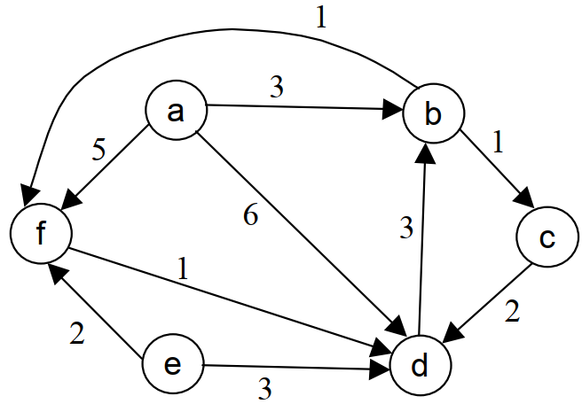
Ejercicios
Floyd Warshall:

Slide 27
Ejercicios
 | a | b | c | d | e | f
A | 0 | 3 | ∞ | 6 | ∞ | 5
B | ∞ | 0 | 1 | ∞ | ∞ | 1
C | ∞ | ∞ | 0 | 2 | ∞ | ∞
D | ∞ | 3 | ∞ | 0 | ∞ | ∞
E | ∞ | ∞ | ∞ | 3 | 0 | 2
F | ∞ | ∞ | ∞ | 1 | ∞ | 0
Floyd Warshall:
Matriz de Distancias
 | a | b | c | d | e | f
A | - | b | c | d | e | f
B | a | - | c | d | e | f
C | a | b | - | d | e | f
D | a | b | c | - | e | f
E | a | b | c | d | - | f
F | a | b | c | d | e | -
Matriz de Recorridos

Slide 28
Ejercicios
Matriz de Distancias
Floyd Warshall:
 | a | b | c | d | e | f
A | 0 | 3 | 4 | 5 | ∞ | 4
B | ∞ | 0 | 1 | 2 | ∞ | 1
C | ∞ | 5 | 0 | 2 | ∞ | 6
D | ∞ | 3 | 4 | 0 | ∞ | 4
E | ∞ | 6 | 7 | 3 | 0 | 2
F | ∞ | 4 | 5 | 1 | ∞ | 0
Matriz de Recorridos
 | a | b | c | d | e | f
A | - | b | b | f | e | b
B | a | - | c | f | e | f
C | a | d | - | d | e | d
D | a | b | b | - | e | b
E | a | d | d | d | - | f
F | a | d | d | d | e | -

Slide 29
Welcome to Algorithms and Data Structures! - CS2100

